Slide 1


分会优质倡议
1
Notes:
分会优质倡议是分会用来评估自身满足其会员和社区需求的能力之最重要工具。
在当今繁忙的世界，一个分会需要能够管理和实施积极的评估及目标设定的过程如此简单地成为标准运作程序，可以根据需要继续着重在一个成功的分会最重要最关键的因素： 服务、优质会员和成长中的领导人。

Slide 2
五个步骤
  步骤一：了解过程
  步骤二：使用重要的评估来确定改变的需要
  步骤三：确定改变的需要
  步骤四：拟定计划
  步骤五：实施和维持改变
2

Slide 3

步骤一
了解过程
改变的过程就是将事情做得更好的过程！
Notes:
对每个分会而言，改变是至关重要的。 借着了解我们目前的运作、确定可以改进的领域、并采取慎重的步骤来实现我们的目标，每个分会都可以变得更好！
四个领域为：
以新会员振兴您的分会
以新的服务机会重振您的分会
在领导发展及分会运作中追求卓越
与社区分享贵分会的工作成果

Slide 4
步骤二
确定改变的需要
完成四项评估
Notes:
每项评估旨在帮助确定可以改进的领域。
评估：
有助于重点思考
指导讨论
鼓励探索资源
程序可以单独完成或以一个群组来完成
现在，我们将分成小组来完成或审阅评估。 您将发现什么？

Slide 5

评估一
以新会员振兴您的分会
完成第 2 页的评估
我们的分会招募能够帮助推进方案的社区领导人
我们的分会积极寻找潜在会员，并成功地招募他们
招募工作得到认可和支持
新会员获得一个引人入胜并且讯息丰富的讲习
5

Slide 6
评估一
以新会员振兴您的分会
完成第 3 页的分会会员评估
分会可以采取什么行动来招募会员？
分会如何让会员对我们的活动保持兴趣和参与？
想想那些已退会的会员，有什么不同的做法可以保持他们的活跃和参与呢？
6

Slide 7



资源：以新会员振兴您的分会

Slide 8

评估二
以新的服务机会重振您的分会
完成第 4页的评估
我们的分会与社区组织和/或企业合作，以确定需求的领域
我们的活动吸引新会员加入我们的分会
我们的分会邀请青少狮和其他的青少年与我们一起服务
会员看到他们方案的影响力
8

Slide 9
评估二
以新的服务机会重振您的分会
完成第 5页的分会会员评估
您对评估中的问题有任何建议，或对我们如何改善服务有任何构想吗？
您最喜欢的方案或活动是什么？
您最不喜欢的方案或活动是什么？
应该考虑什么新的潜在方案？
是否有一些目前的方案应该重新考虑或重新设计？
9

Slide 10








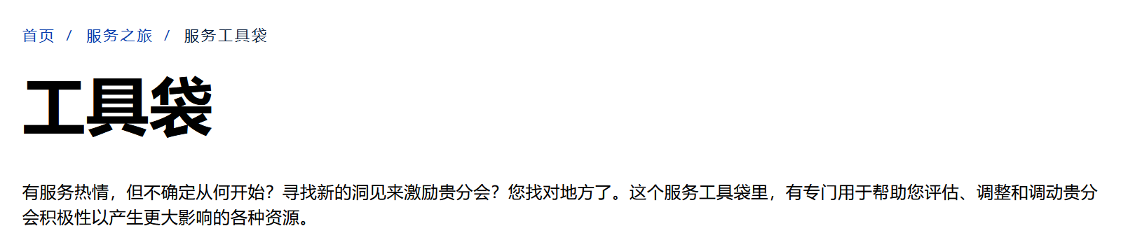
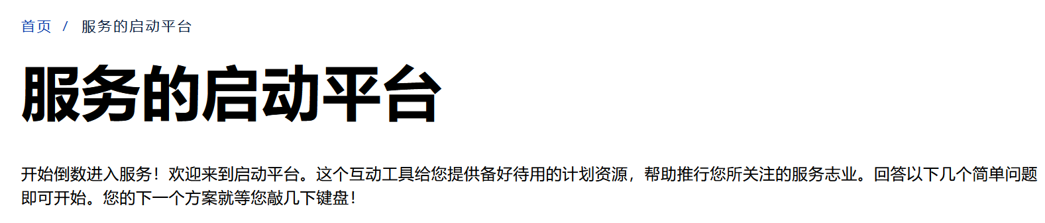
资源：以新的服务机会重振贵分会
服务旅程
儿童
癌症
糖尿病
灾难援助
环保
人道主义
救济饥饿
视力
青少年

Slide 11

评估三
在领导发展及分会运作中追求卓越
完成第 6页的评估
分会鼓励所有的会员寻求领导的职位
分会干部随时知会会员有关分会的决定
会员感觉到参与，并且他们的参与是很好的利用了他们的时间
会员对分会的管理方式感到满意
11

Slide 12
评估三
在领导发展及分会运作中追求卓越
完成第 6 页和第 7页的分会会员评估
您对我们分会的运作有疑问吗？
我们的分会会议可以做些什么改进？
哪些改变可以让您的参与更有意义？
分会内部有冲突吗？
分会需要更多会员之间的沟通吗？
如果您能够改变一件事情，那会是什么？
12

Slide 13





资源：可用的分会运作和质量工具
您的分会，您的方式！
计划和设定目标的工具
给各分会干部的标准版宪章及附则电子书
每位分会干部的电子书
Notes:
宪章及附则：新干部、理事和委员会主席的职位。重新定位委员会。定义新的标准版分会结构。
您的分会，您的方式！：自订您的分会类型指南。重塑你们的例会。增加参与的想法。分会会议活动的构想。向大众宣传你的例会和活动。
电子书：分会会长/副会长、秘书、财务、会员发展主席、服务主席。
为分会的成功拟定计划！：此计划指南和投影片简报帮助贵分会发现其优势、改进的方法，以及将帮助贵分会成长和茁壮的新机会。计划表格有助于拟定愿景、评估贵分会的需求，并为成功的实施制定计划。

Slide 14

评估四
与社区分享贵分会的工作成果
完成第 8页和第 9页的评估
社区如何看待贵分会，正面和负面的
对社区领导人的可见度
与当地媒体及社交媒体的联系
内部沟通的有效性
14

Slide 15
评估四
与社区分享贵分会的工作成果
完成第 8页和第 9页的分会会员评估
社区的民众如何看待我们的分会？
我们的分会可以做些什么来重塑公众对狮子会的看法并提高我们的可见度？
15

Slide 16









资源：可用的公关和媒体工具

Slide 17
休息！
17

Slide 18
步骤三
设定目标

Slide 19
设定目标
S
M
A
R
T
具体的
可衡量的
可行动的
现实的
有时限的
确保目标明确。
基准和进展必须是可衡量的。
每个目标都必须是可以实现的。
有一个概述进展的时间表。
具有挑战性但并非不现实的。
19
Notes:
为每项评估制定三个SMART目标。
我们来花点时间讨论这些目标，并为每项评估制定三个SMART目标。 偶尔巡视，以确保有效地讨论每项评估。

Slide 20
小组讨论
20
Notes:
我们来报告您的目标。 我们将请各小组分享三个目标。

Slide 21
步骤四
拟定计划
      确定长期和短期的优先事项
      将目标分配给各委员会
      鼓励所有的分会会员都参与解决的方案

Slide 22
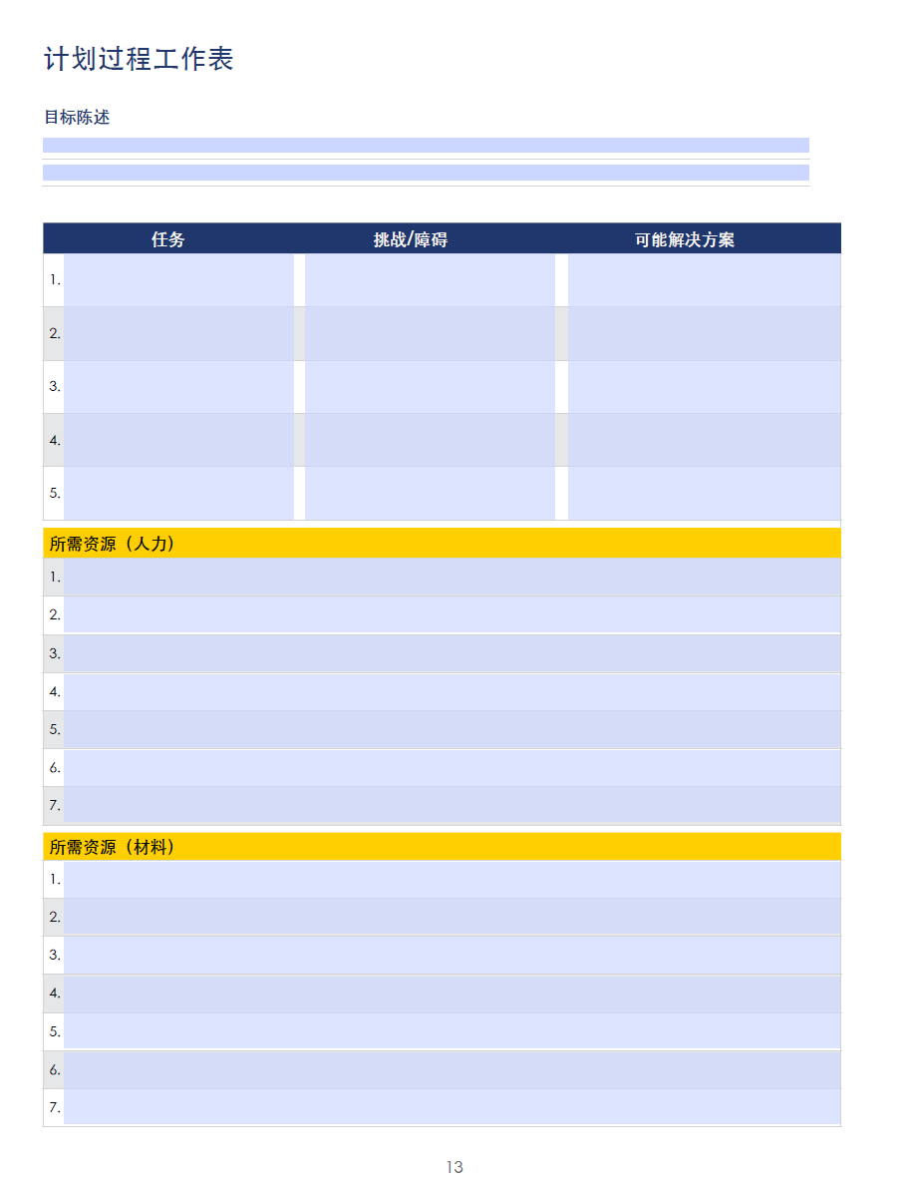
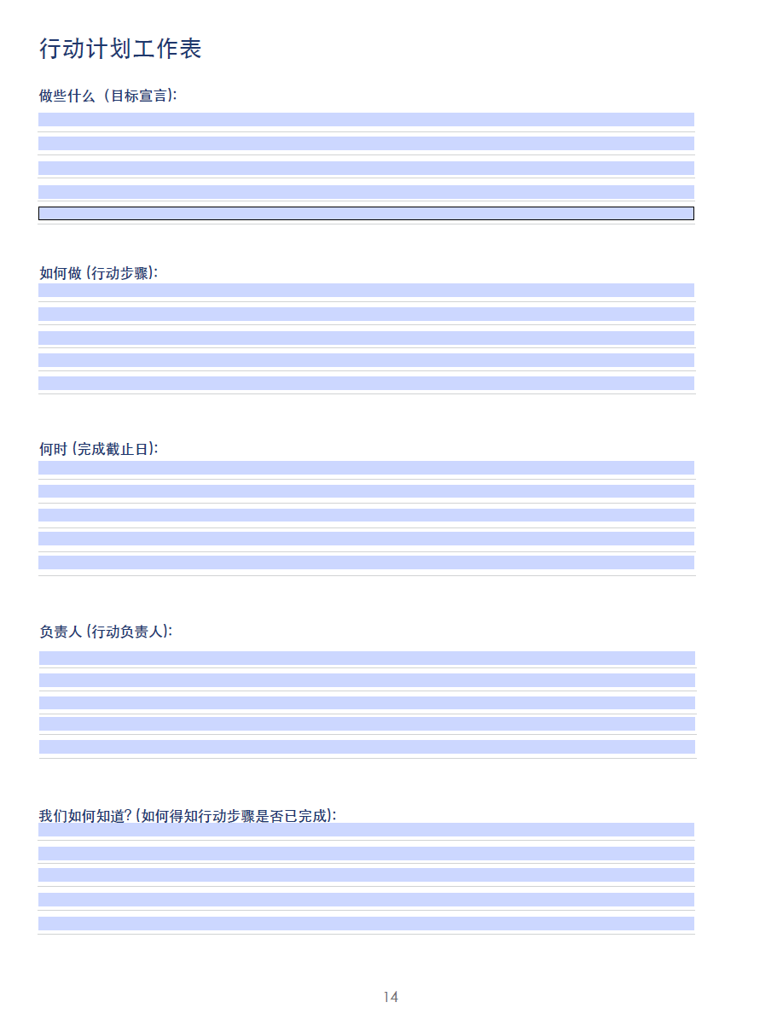
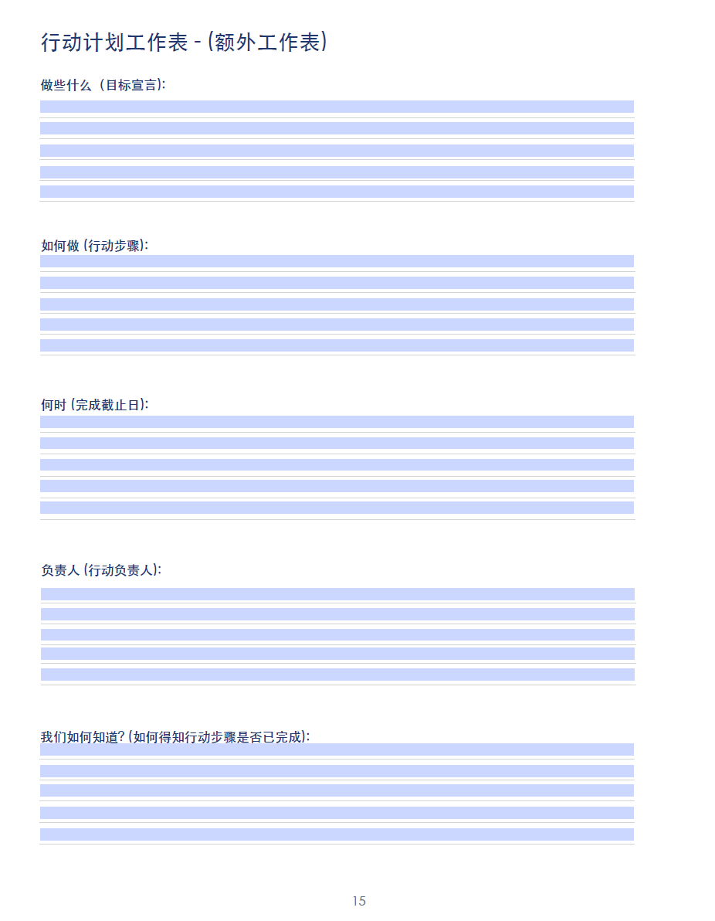
使用这些工具来准备和计划改变！

Slide 23
小组讨论
23
Notes:
我们来报告您的目标。 我们将请各小组分享三个目标。

Slide 24
步骤五
实施并保持改变

Slide 25
使用这些工具来准备和计划改变！
实施改变
记录成果
对每个基准有一个商定的最后期限
向您的分会报告，直到完成基准为止
维持改变
改变会导致更多的改变
寻找新的机会
25

Slide 26
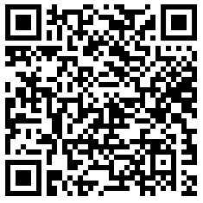

工具和资源
网站：
https://www.lionsclubs.org/zh-hans/resources-for-members/resource-center/improving-club-quality
脸书群组：
https://www.facebook.com/groups/317754885360703/
网站QR码
脸书群组QR码
Notes:
Lions International给分会提供许多工具和资源。 请访问改进分会质量的网页，加入改进分会质量的脸书群组。

Slide 27
结束
小组讨论
Notes:
请志愿者说明他们在研讨会中发现最重要的事项。
讨论后，将他们的陈述收集起来再进行汇报。

Slide 28

杰出分会奖
成功的路线图
奖项标准包括以下的重点领域：
会员发展
服务
领导发展及组织的卓越
行销
请联络我们：clubexcellenceaward@lionsclubs.org
网站： lionsclubs.org/ClubExcellenceAward
28
Notes:
在会员发展、社区服务、杰出组织及沟通上表现杰出的分会可符合获得尊贵的杰出奖项之资格。 在您向着杰出路线前进时，请列出符合杰出分会奖申请表的资格。

Slide 29
谢谢
© 2022 Lions International
29
Notes:
感谢大家前来参加。

